Slide 1




I territori, le scuole, le aziende.

Slide 2
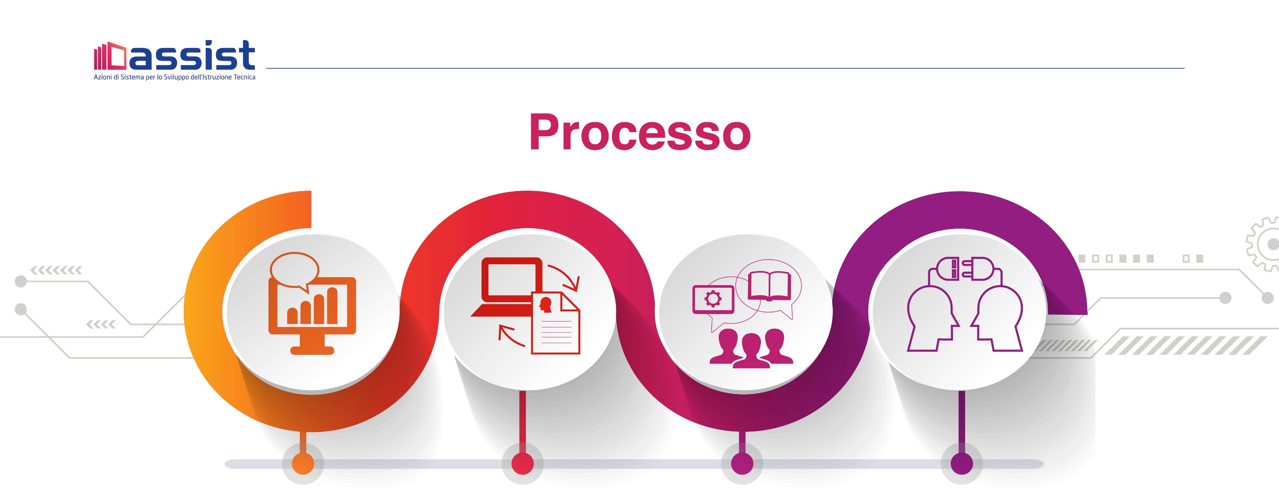



Processo
Identificazione di 10 profili
a partire dall’indagine di WollyBi e dal confronto
con le associazioni territoriali di Confindustria Lombardia
Analisi desk sui 10 profili professionali
6 Focus Group con imprese e scuole (a Milano, Bergamo,
Brescia e Varese)
Tool kit operativo
per la progettazione e gestione dei percorsi di inserimento
e apprendimento dei giovani in impresa

Slide 3
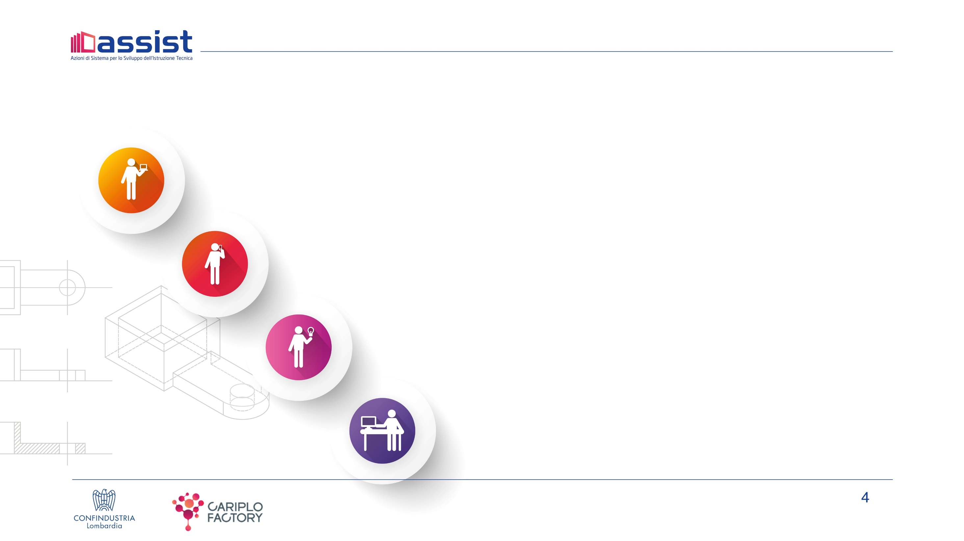

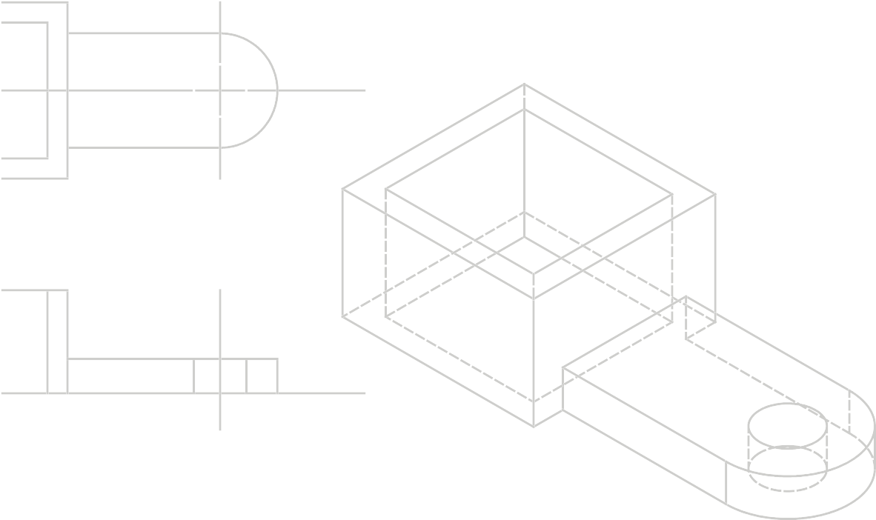


Profili professionali
Progettista
Tecnico di produzione
Manutentore
Progettazione e Produzione
Tecnico assistenza/installazione
Tecnico import/export
Tecnico della comunicazione e del marketing digitale
Marketing
e commerciale
Logistica
e Supply chain
Tecnico della supply chain
Sviluppatore software
Tecnico di rete e sicurezza informatica
Contabile esperto di sistemi ERP
IT Amministrazione

Slide 4
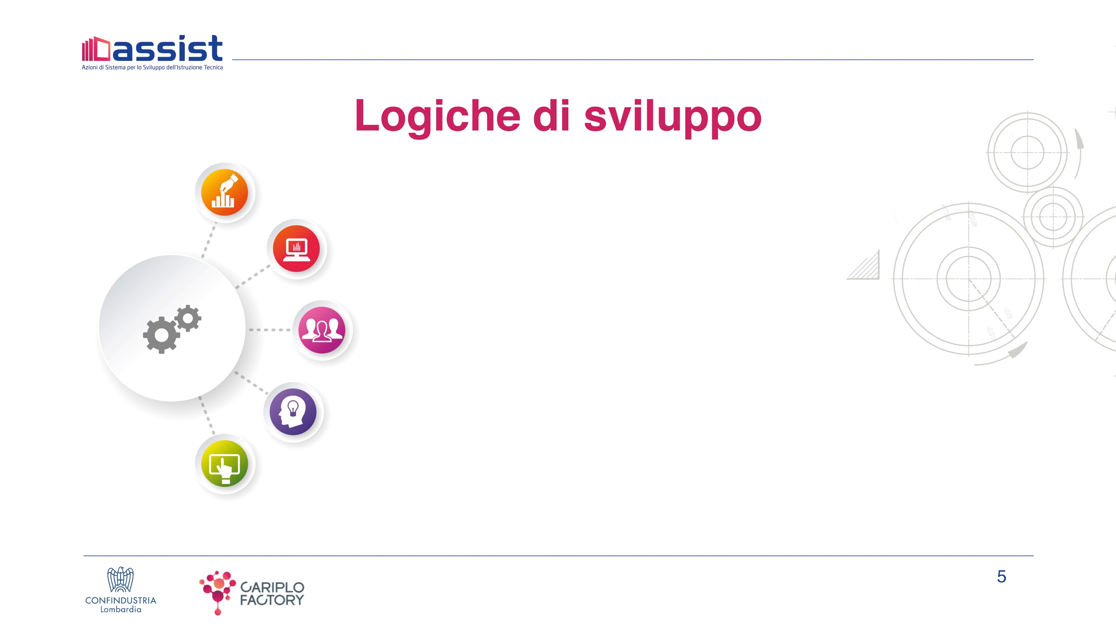



Attenzione a un contesto di PMI
Centratura su percorsi formativi alternativi al canale universitario
Valorizzazione di profili professionali esistenti e delle loro evoluzioni
Descrizioni aperte e flessibili, non fisse e standardizzate Attenzione agli elementi di innovazione che cominciano a profilarsi

Slide 5



























La sperimentazione del modello di alternanza
4
Esperti formatori a supporto nella fase di progettazione
12
Istituti Tecnici lombardi
331
Studenti
156 Imprese coinvolte nella fase attuativa

Slide 6

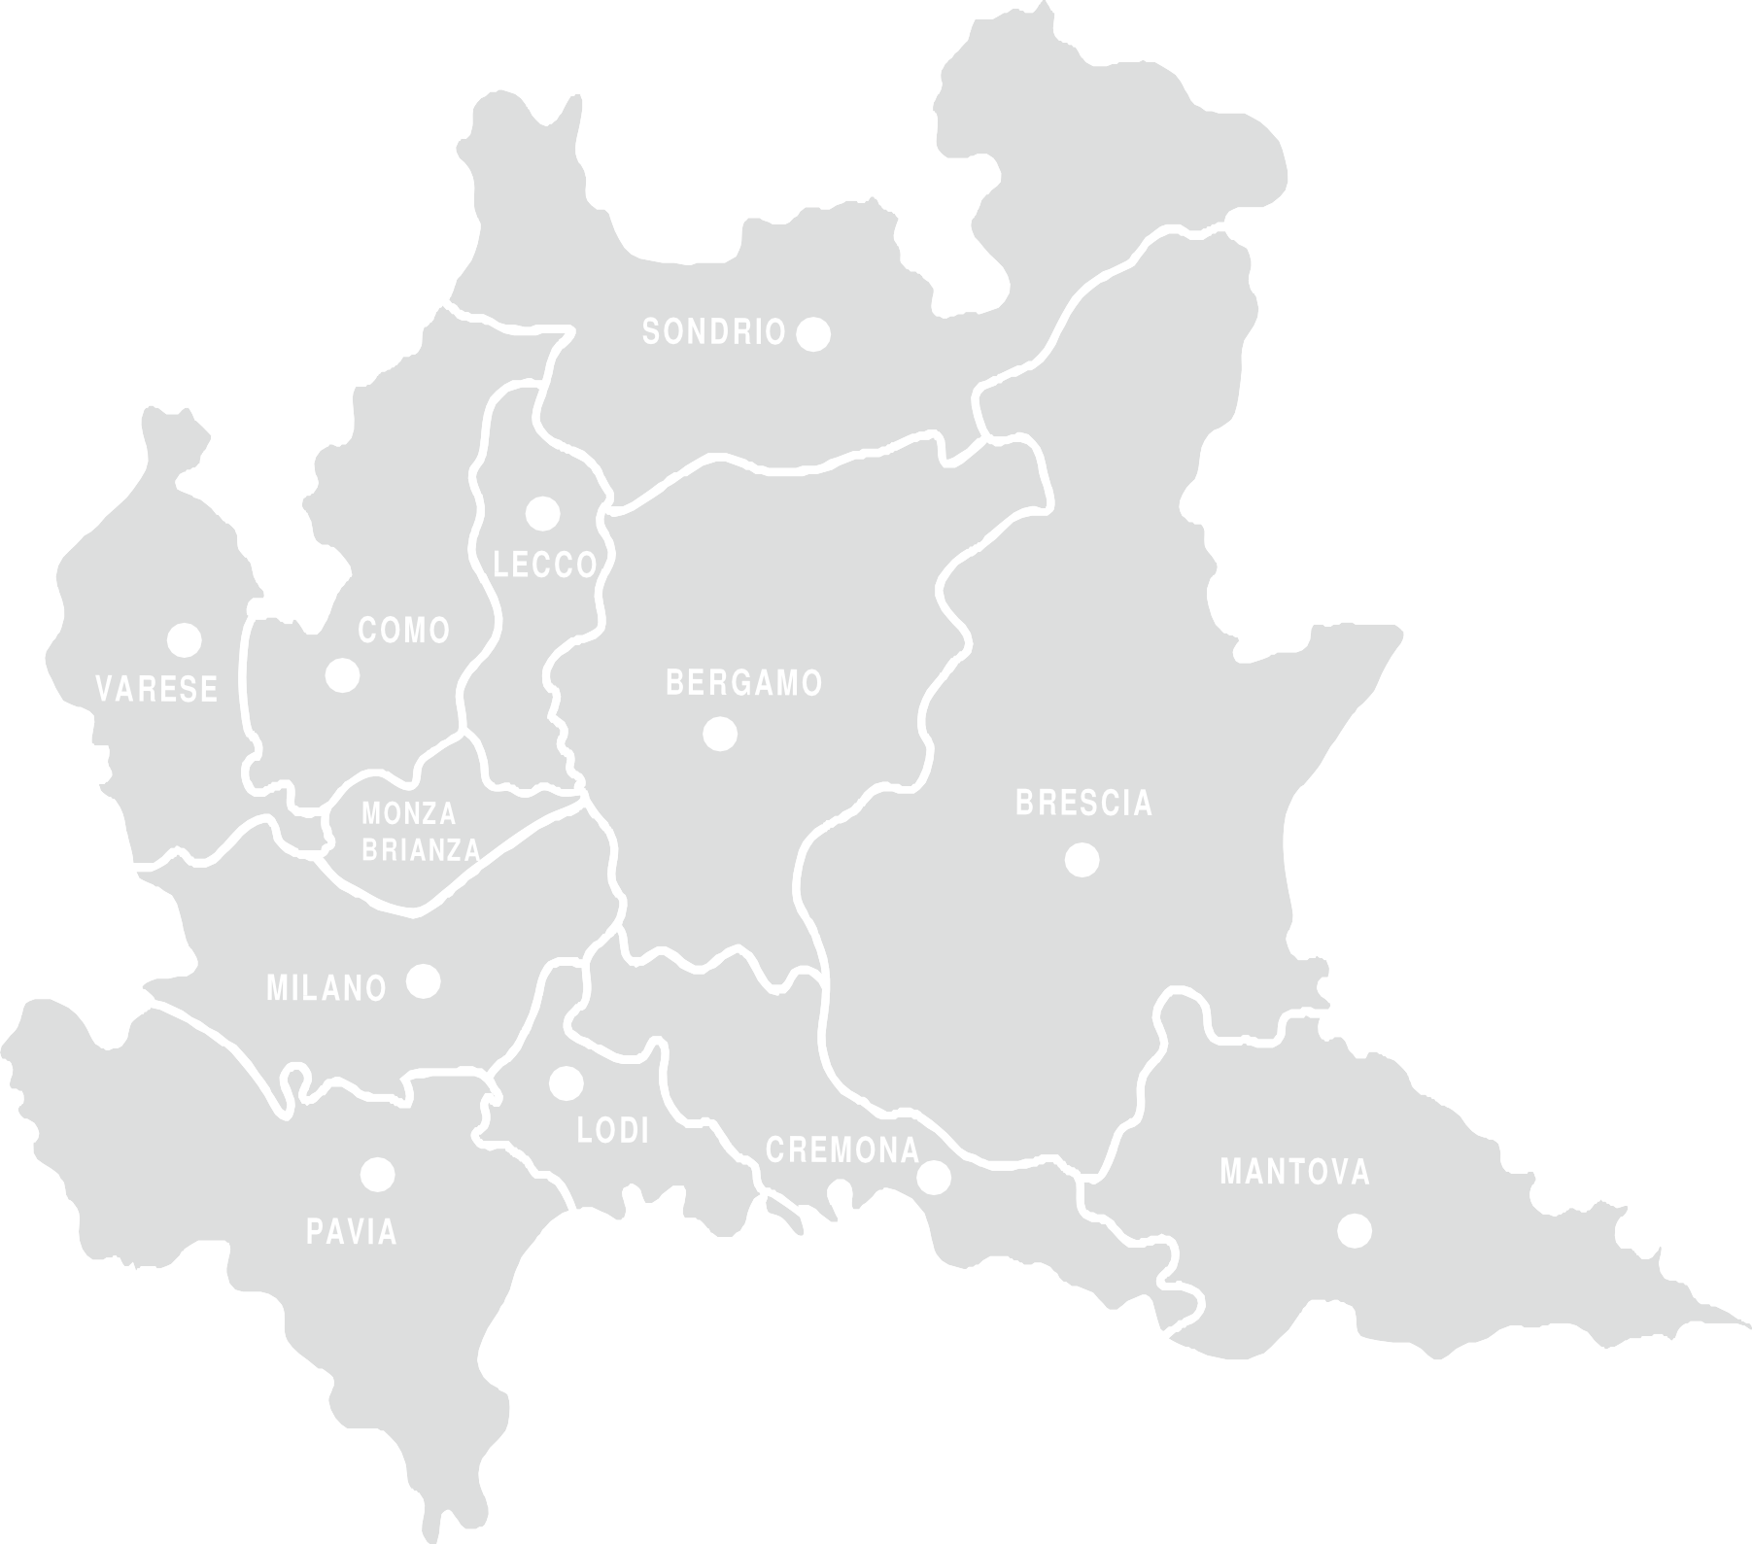
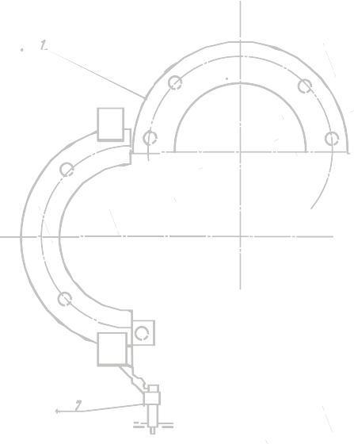

IIS Da Vinci- Ripamonti
Como
PROGETTO ASSIST
ITI Giulio Riva
Saronno
ITI Enrico Mattei Sondrio
IIS Bernocchi – Legnano
ITI Hensenberger Monza ITT Ettore Molinari - Milano
ITI Carlo Bazzi – Milano
ITIS Giulio Natta
Bergamo
IIS Einaudi
Chiari (BS)
ITI Cardano
Pavia
IIS Janello Torriani – Cremona
IIS Francesco Gonzaga
Castiglione delle Stiviere (MN)
6

